Slide 1



«Моя родословная. Память о предках»
МБОУ СОШ села Байгузино

Slide 2
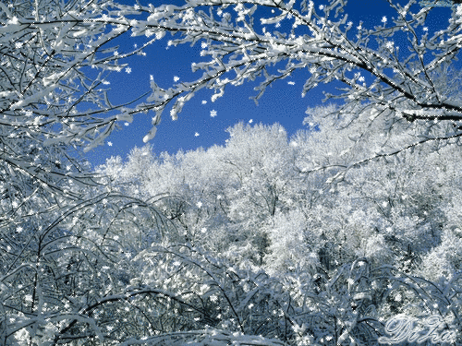
«Моя родословная. Память о предках»
Гордиться славою своих предков не только можно, но и должно; не уважать оной есть постыдное малодушие
А. С. Пушкин
МБОУ СОШ села Байгузино

Slide 3
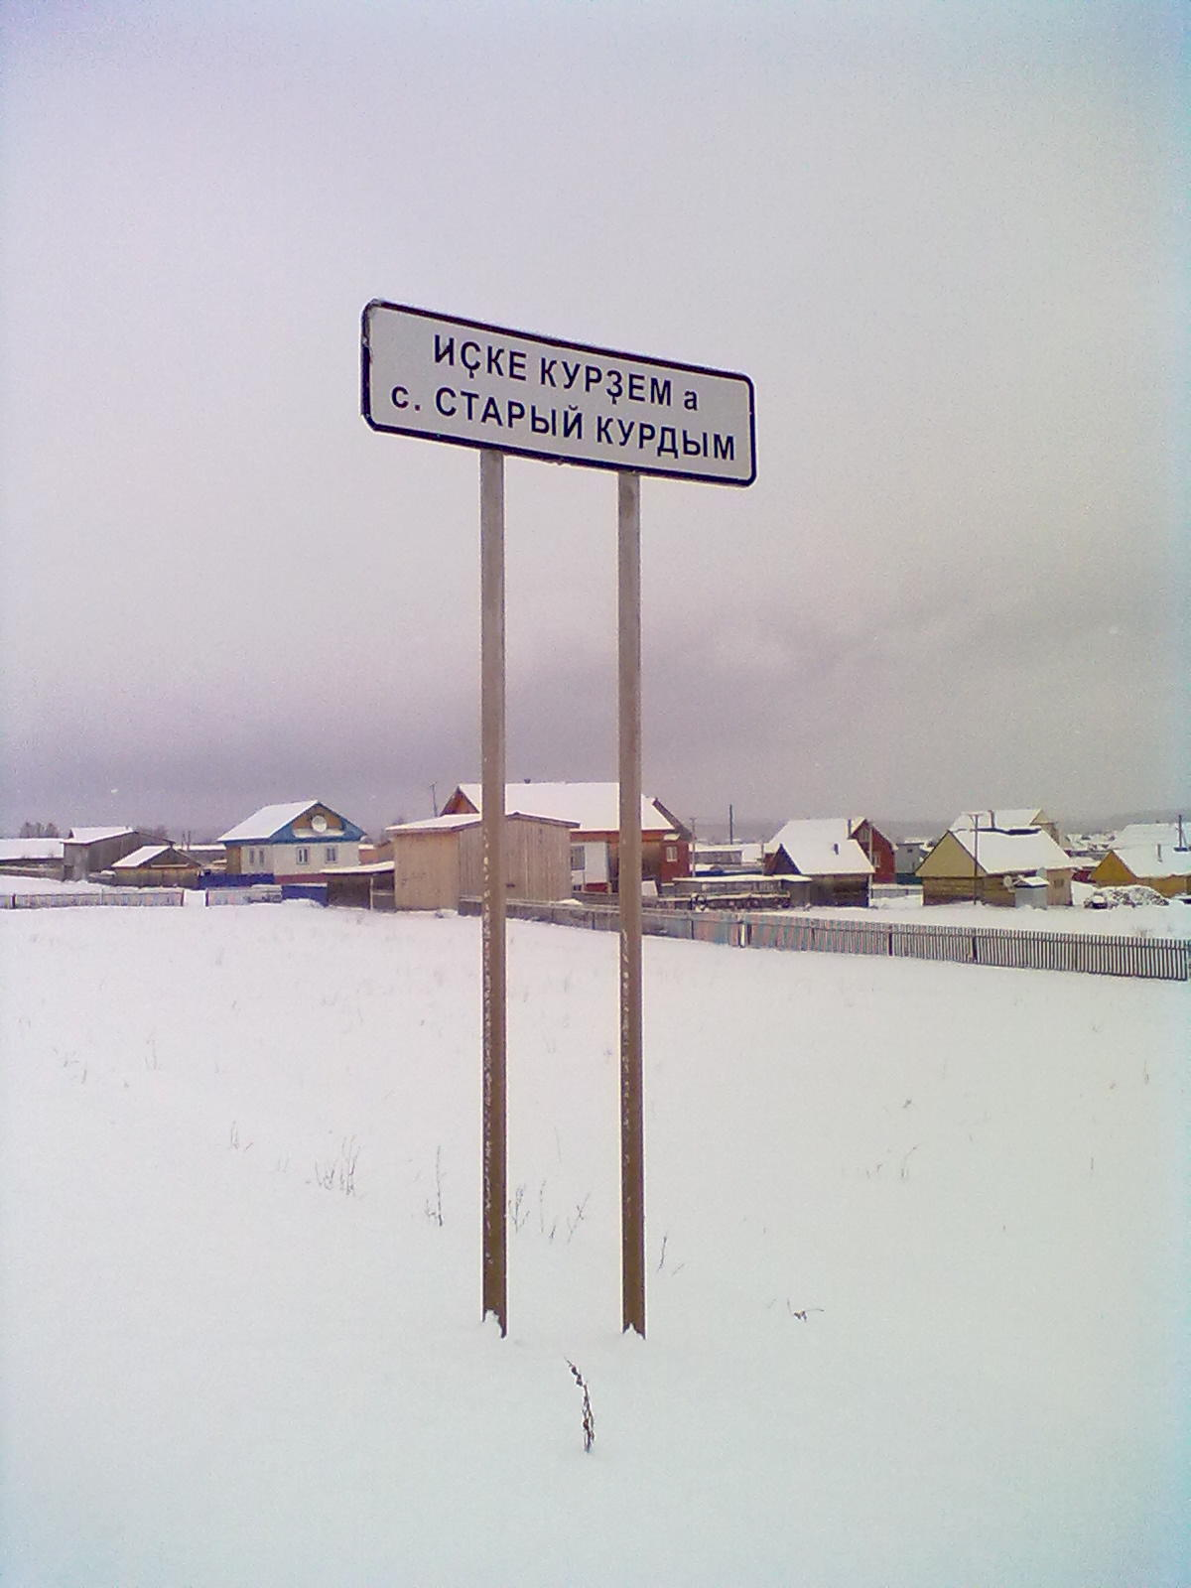
Начало начал
Для меня, начало моей родословной начинается с такой личностью, как Минлегариф. Жил он в деревне Старый Курдым Татышлинского района.
МБОУ СОШ села Байгузино

Slide 4
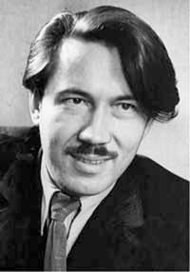

Интересный факт
Деревня Старый Курдем, где жил Минлегариф, считается родиной башкирского поэта Ангама Атнабаева и его сестры знаменитой актрисы Зиниры Атнабаевой
МБОУ СОШ села Байгузино

Slide 5
Дети Минлегарифа
Габделлатип
Габделгазиз
19 век в Башкирии был веком Посвещения. Минлегариф и его сыновья были просветителями (со слов моей бабушки)
МБОУ СОШ села Байгузино

Slide 6
Сыновья Габделлатипа

Салих

Искандар
МБОУ СОШ села Байгузино

Slide 7
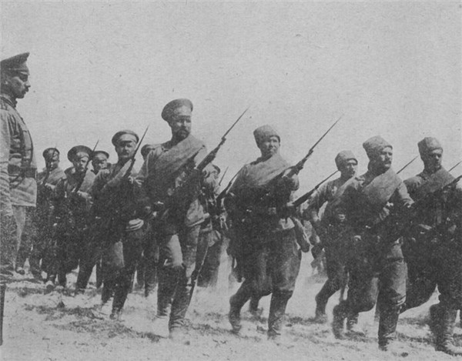
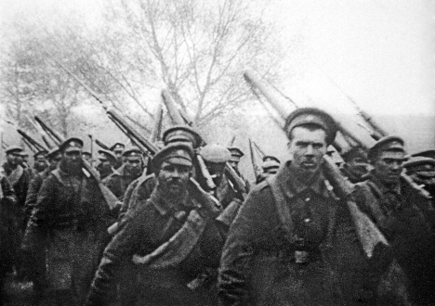
Нугаев Искандар
Родился в 1892 году в Нижнекудашево. Детство и отрочество его прошли в родном селе.
У Искандара было большое стремление к знаниям, и отец отдал его на обучение в медресе.
С началом Первой мировой войны его призвали в армию. По некоторым историческим источникам можно узнать о том, что он геройски сражался в кровопролитных битвах
МБОУ СОШ села Байгузино

Slide 8
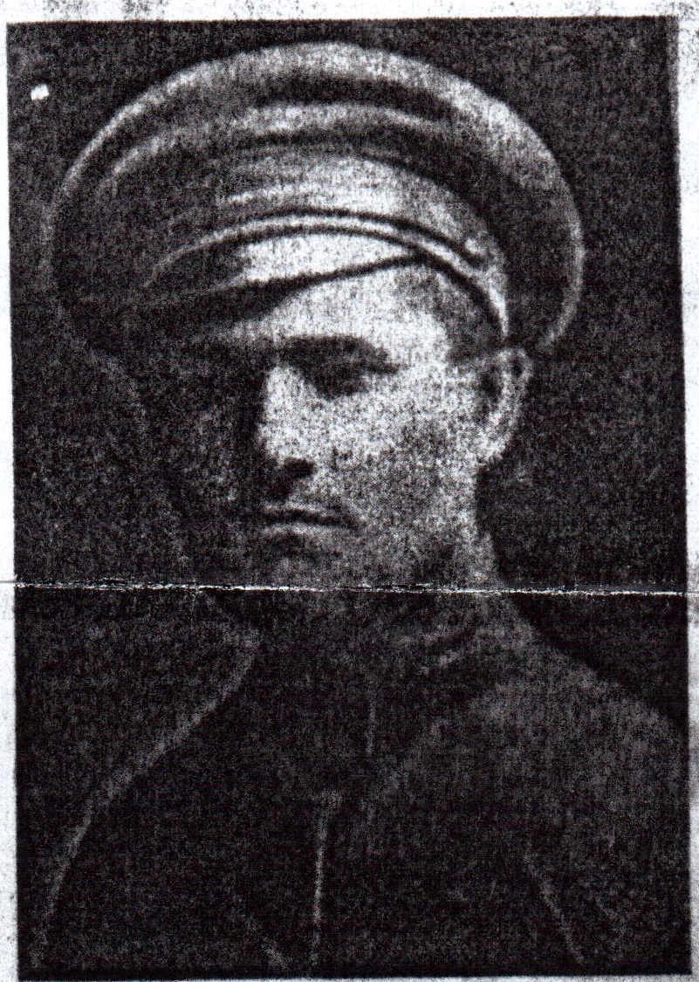
Возвращение домой
Познав на себе все трудности войны, беспредела и хаоса в стране, младший офицер после победы Октябрьской революции вместе со своими солдатами переходит на сторону Красной Армии.
Весной 1918 года, будучи настоящим приверженцем Советской власти, Искандар возвращается в родные края
МБОУ СОШ села Байгузино

Slide 9
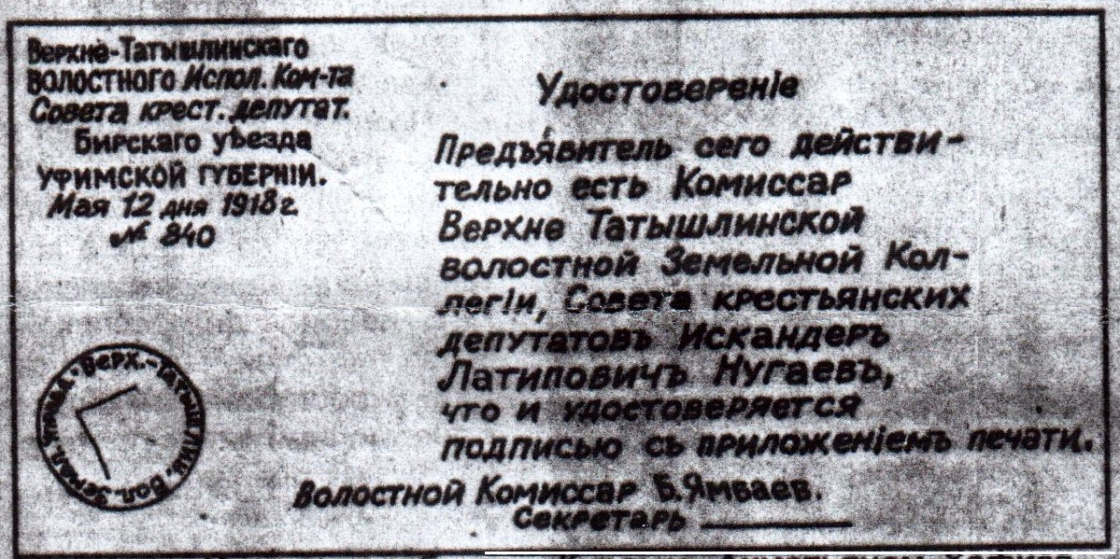
Волостной комиссар
После возвращения домой на Искандара Нугаева возлагается должность волостного комиссара по земельным делам. Его задача была распределить отобранные у богачей земли. Это было очень опасное дело, но Искандар не пасует и начинает борьбу за справедливость.
МБОУ СОШ села Байгузино

Slide 10
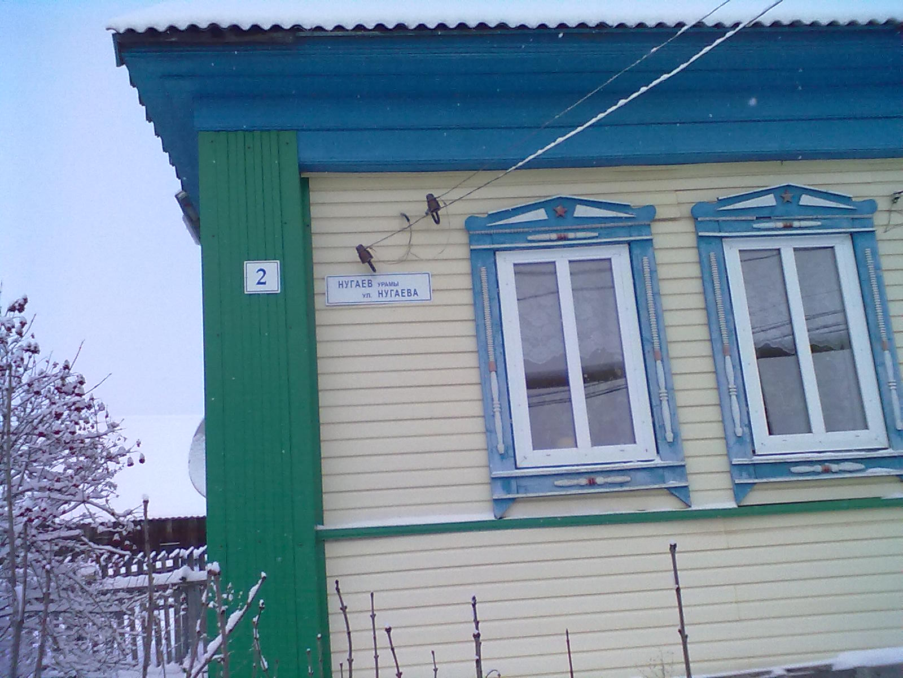
Имя в памяти народной
Гражданской война .После одних из налетов белогвардейцев, односельчане уговаривают его перейти в стан белых, однако верный своей клятве Искандар отказывается.
Однажды вечером трое мужчин уводят его из дома, и с тех пор живым его никто не видел. Его расстреляли в лесу Олы-Урман. А ведь ему было всего 26 лет.
Односельчане не забыли своего героя и назвали улицу его именем- это увековечение памяти Искандара Нугаева.
МБОУ СОШ села Байгузино

Slide 11
Нугаев Салих
В тридцатые годы двадцатого века началась коллективизация, создавались колхозы. Нугаев Салих был первым председателем колхоза в деревне Кудаш. В враги колхозного стоя убили его.
Остался у него сын, один- единственный сын Рашит сиротой, который воспитывался у двоюродной сестрой Нугаевой Такримы
МБОУ СОШ села Байгузино

Slide 12
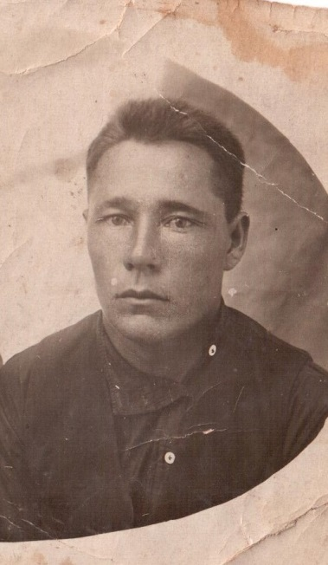
Нугаев Рашит
В 20 лет был избран третьим председателем колхоза.
В 1939 году началась Финская война. Он был мобилизован на войну. Брал неприступную линию Маннергейма. Так он стал коммунистом.
Вернулся целым, но больным. Долго излечивался от полученных ран.
МБОУ СОШ села Байгузино

Slide 13
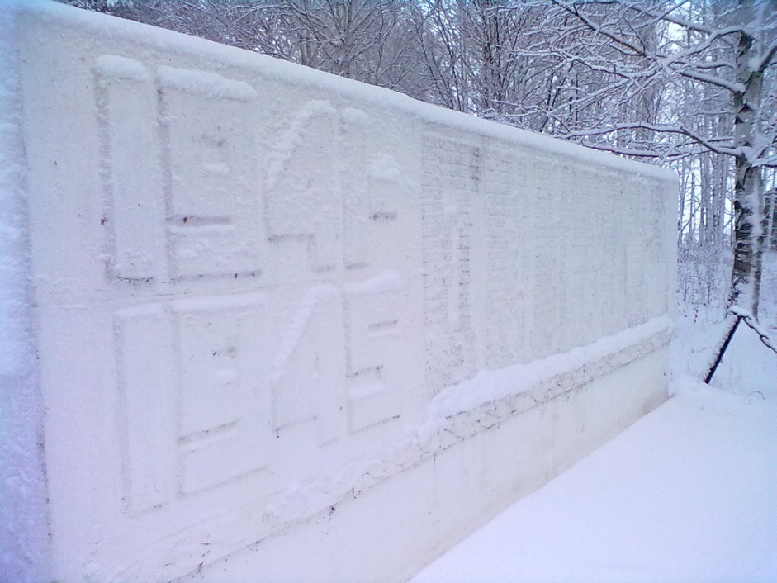
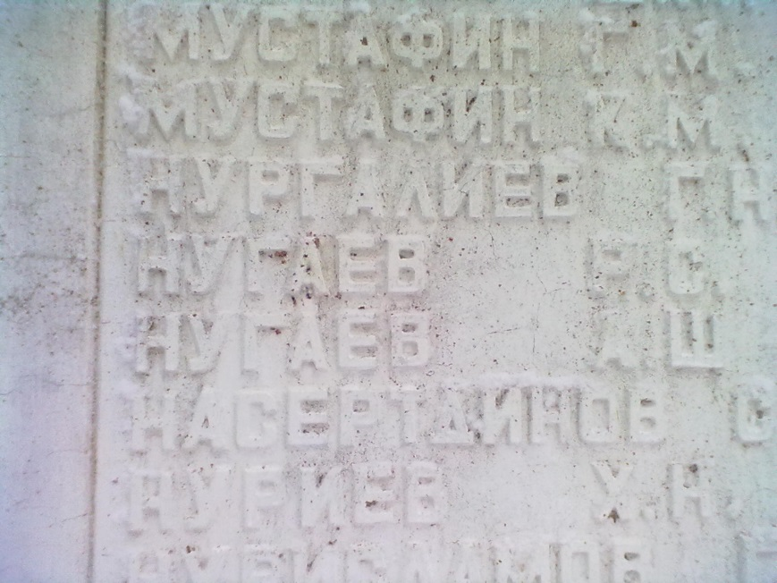
« На обелиске..»
В 1941-1945 гг. наш народ сражался против Германии, которая вероломно напала на Советский Союз. Не остался в стороне и Рашит Нугаев. Ушел на войну добровольцем в самом начале 1942года. Сражался под Москвой, потом был переброшен на защиту Сталинграда.
С войны он вернулся только строчкой « Нугаев Рашит Салихович» на обелиске в своем родном селе.
МБОУ СОШ села Байгузино

Slide 14
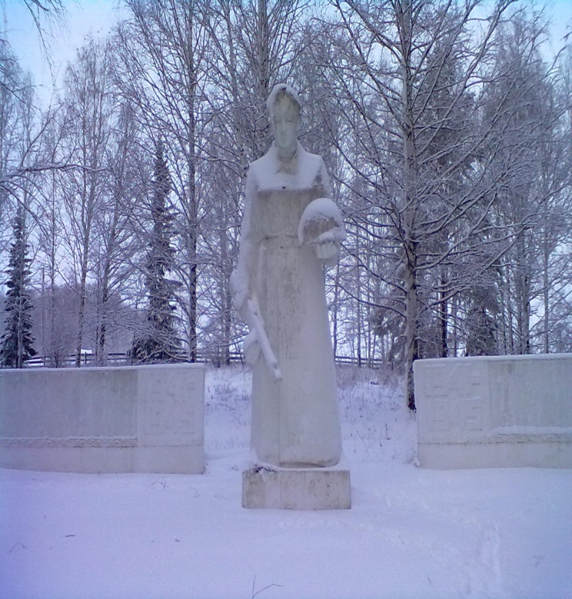
Фамилия не исчезнет!
Жизнь человека – только миг
В безбрежном времени вселенной,
И только в памяти живых
Она становится нетленной
Уйдя из памяти живых,
Исчезнет много поколений.
Одной мы связаны судьбой,
Одной семьей, единой кровью
Потомки станут нам с тобой
Надежной, верой и любовью.
И дух наш, продолжая жить,
Во внуков, правнуков вольется
И никогда не оборвется
Веков связующая нить
У Рашита осталась единственная дочь Зоя. Фамилия оборвалась на бабушке. Но нет, фамилия не умерла. Одна из главных улиц Кудаша носит фамилию Нугаева Искандара.
МБОУ СОШ села Байгузино

Slide 15
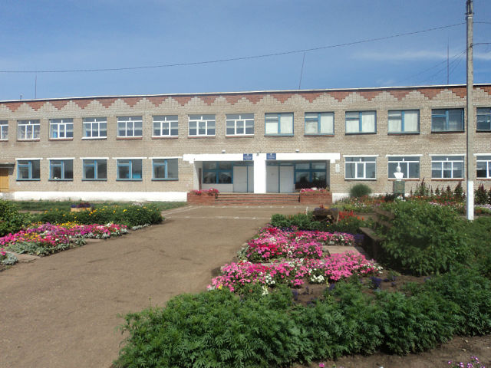
«…И никогда не оборвется
Веков связующая нить»
МБОУ СОШ села Байгузино

